Slide 1

组合图形的面积
R·五年级上册

Slide 2

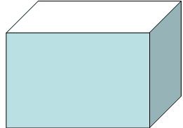
长方形面积＝长×宽
S＝ab
正方形面积＝边长×边长
S＝a²
猜一猜，里面都有哪些平面图形？
平行四边形的面积＝底×高
S＝ah
三角形的面积＝底×高÷2
S＝ah÷2
梯形的面积＝（上底＋下底）×高÷2
S＝（a＋b）×h÷2

Slide 3

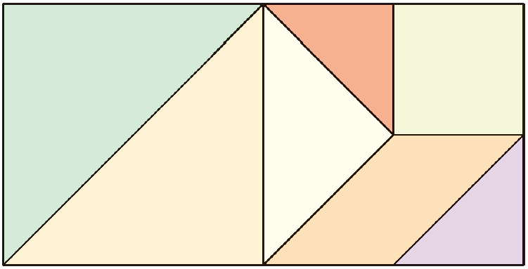
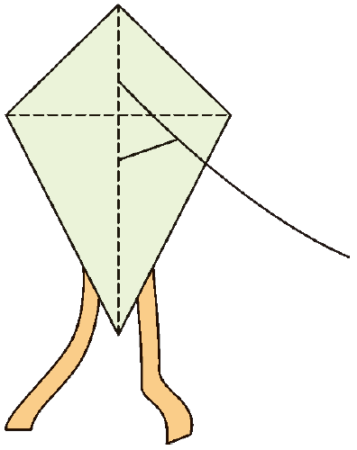
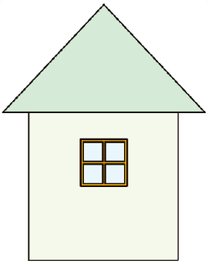
下面这些组合图形里有哪些学过的图形？
[教材P87]
由几个简单的图形拼出来的图形，就叫作组合图形。

Slide 4
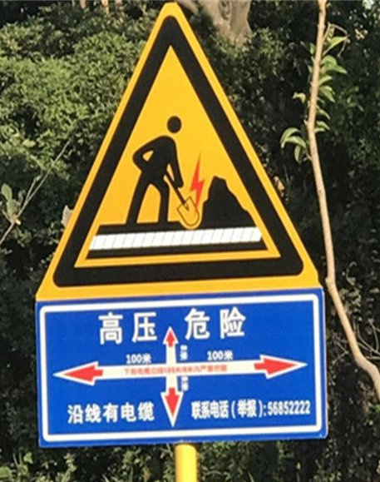
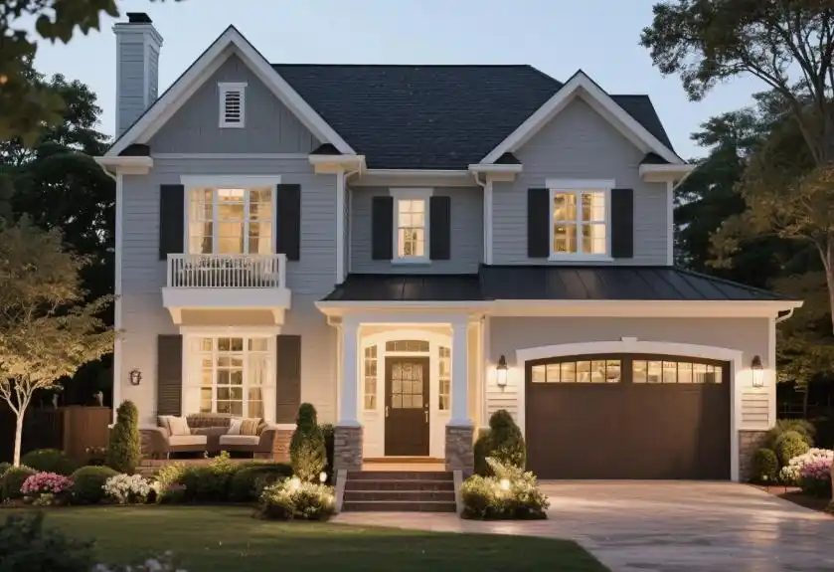
说一说生活中哪些地方有组合图形。

Slide 5

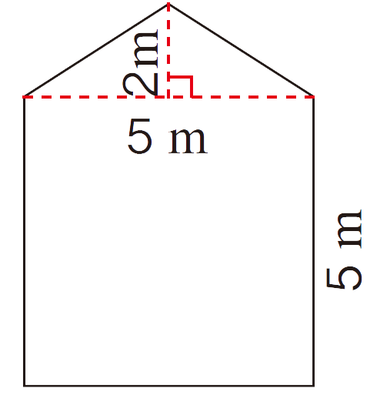


[教材P87 例4]
右图表示的是一间房子侧面墙的形状，它的面积是多少平方米？
可以把它看作一个正方形和一个三角形组合成的图形。
也可以把它分成两个完全一样的梯形。

Slide 6
[教材P87 例4]
右图表示的是一间房子侧面墙的形状，它的面积是多少平方米？
方法一：三角形 + 正方形
三角形面积 = 5×2÷2 = 5（m²）
正方形面积 = 5×5 = 25（m²）
房子侧面墙的面积 = 25 + 5 = 30（m²）

Slide 7
[教材P87 例4]
右图表示的是一间房子侧面墙的形状，它的面积是多少平方米？
方法二：两个梯形
梯形面积=（5+2+5）×（5÷2）÷2
= 12×2.5÷2
= 30÷2
= 15（m²）
房子侧面墙的面积=15×2=30（m²）

Slide 8
[教材P87 例4]
右图表示的是一间房子侧面墙的形状，它的面积是多少平方米？
方法三：拼成一个长方形
长方形面积 = 5×（5+2÷2）
= 5×6
= 30（m²）
房子侧面墙的面积 = 长方形面积

Slide 9
[教材P87 例4]
右图表示的是一间房子侧面墙的形状，它的面积是多少平方米？
方法四：从长方形中挖走两个小三角形
长方形面积 =（5+2）×5
= 7×5
= 35（m²）
两个三角形面积 = 2×(5÷2)÷2×2 = 5（m²）
房子侧面墙的面积 = 35－5 = 30（m²）

Slide 10
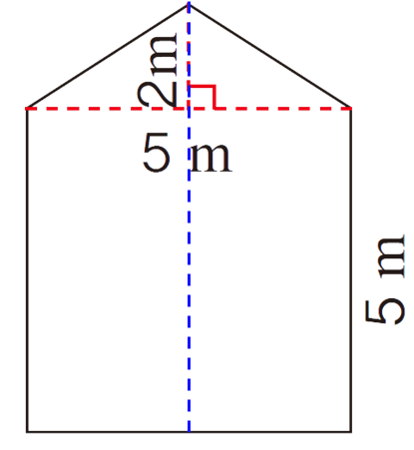
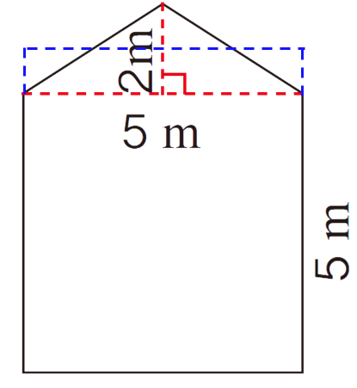
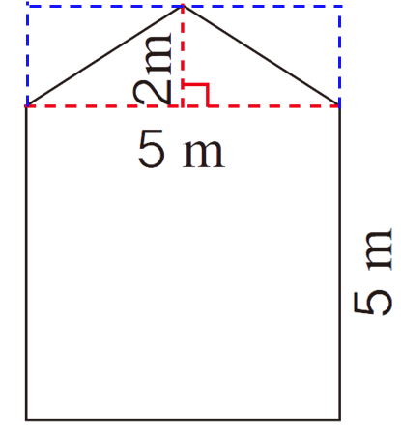
通过刚才的研究，你觉得求组合图形的面积都有哪些方法呀？ 你喜欢哪种方法呢？
方法二
方法三
方法四
方法一
状元成才路

Slide 11

通过刚才的研究，你觉得求组合图形的面积都有哪些方法呀？ 你喜欢哪种方法呢？
在求组合图形的面积时，可以采取分、拼、挖的方法。分割法主要是进行“求和”运算，而添补法主要是进行“求差”运算（特例除外）。
易错点：将组合图形进行分解时，注意不是任意分解都能计算的。

Slide 12
在生活中找一个组合图形，想办法求出它的面积。
1
[教材P87 做一做]
4×2.5 = 10 (dm²)
3.5 dm
4×3.5÷2 = 7 (dm²)
2.5 dm
10 ＋ 7 = 17 (dm²)
4 dm
答：这块警示牌的面积是 17平方分米。

Slide 13
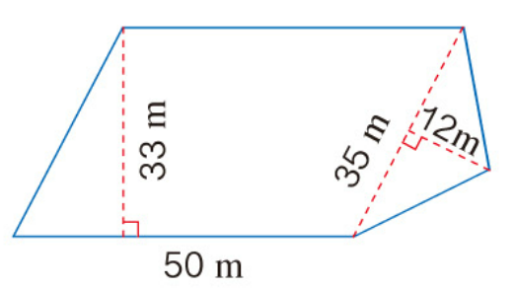
[教材P89 练习十七 第1题]
新丰小学有一块菜地，形状如右图。这块菜地的面积是多少平方米？
2
50×33+35×12÷2 = 1860（m²）
答：这块菜地的面积是 1860 平方米。

Slide 14
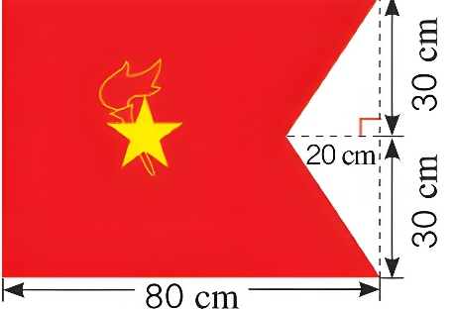

[教材P89 练习十七 第2题]
3
一面中国少年先锋队中队旗的面积是多少？
你能想出几种算法？
方法一：
（80-20+80）×30÷2×2 = 4200（cm²）

Slide 15
[教材P89 练习十七 第2题]
3
一面中国少年先锋队中队旗的面积是多少？
你能想出几种算法？
方法二：
80×（30+30）－（30+30）×20÷2 = 4200（cm²）

Slide 16
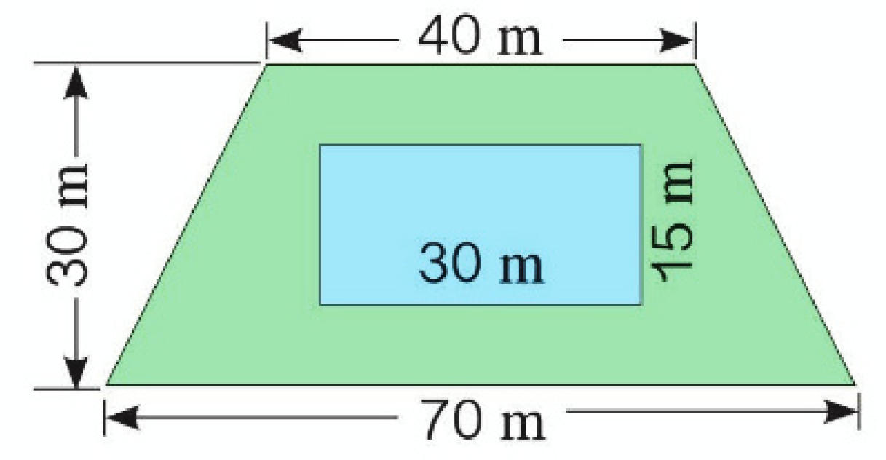
[教材P89 练习十七 第2题]
在一块梯形的地中间有一个长方形的水池，其余的地方是草地。草地的面积是多少平方米？
4
用什么方法解决这道题？

Slide 17
[教材P89 练习十七 第2题]
在一块梯形的地中间有一个长方形的水池，其余的地方是草地。草地的面积是多少平方米？
4
（40+70）×30÷2－30×15
= 110×30÷2－450
= 3300÷2－450
= 1650－450
= 1200（m²）
答：草地的面积是1200平方米。

Slide 18
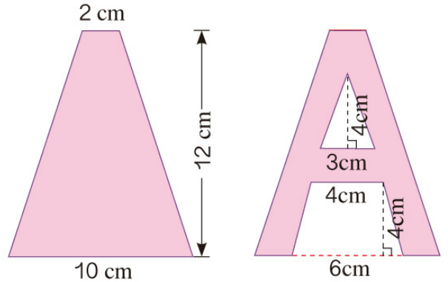
[教材P90 练习十七 第6题]
小欣用一张不干胶纸剪出一个大写英文字母“A”。它的面积是多少？
5
(2+10)×12÷2
－3×4÷2
－(4+6)×4÷2
= 46（cm²）

Slide 19
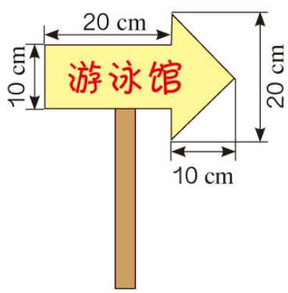
[教材P90 练习十七 第7题]
6
下面指示牌的形状是一个组合图形，求它的面积。
分析：长方形 + 三角形
20×10 + 20×10÷2 = 300（cm²）
答：它的面积是300cm²。

Slide 20




通过本节课的学习，你有什么收获？

Slide 21
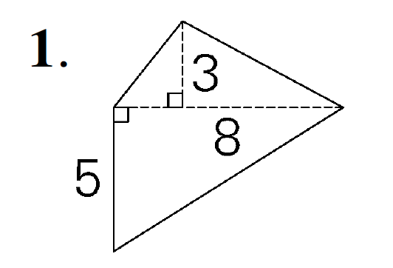
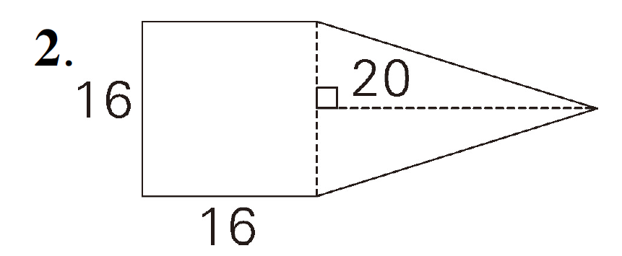
计算下面各组合图形的面积。（单位：cm）
[选自《创优作业100分》]
3×8÷2+5×8÷2 = 32（cm²）
16×16+16×20÷2 = 416（cm²）

Slide 22
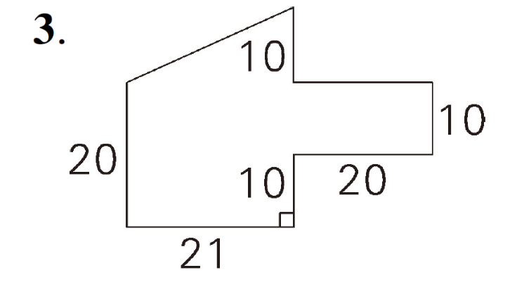
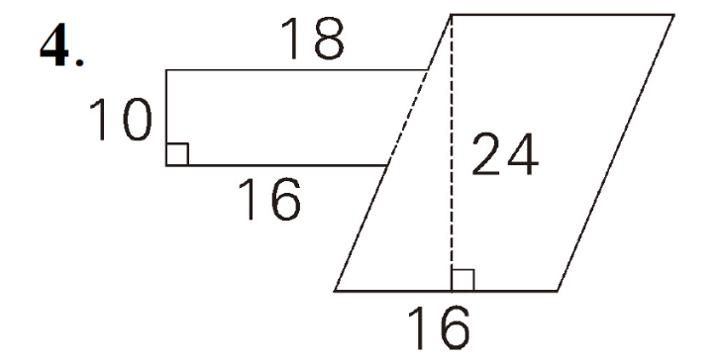
计算下面各组合图形的面积。（单位：cm）
[选自《创优作业100分》]
（20+10+10+10）×21÷2+20×10 = 725（cm²）
（18+16）×10÷2+16×24 = 554（cm²）

